Slide 1
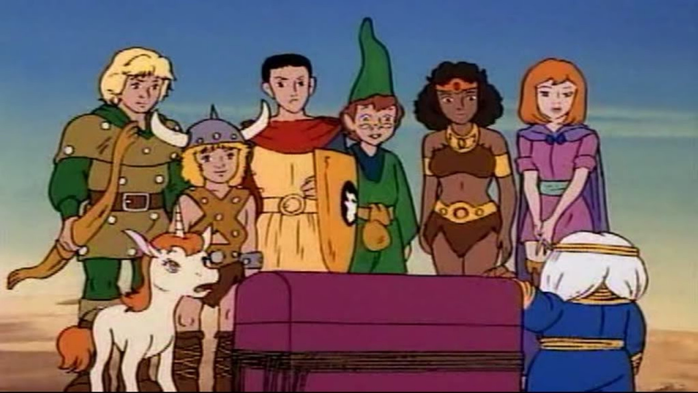
O que podemos acessar ?

